Slide 1
令和6年度
情報セキュリティマネジメント試験
科目A・B 公開問題

Slide 2
注意！
IPAで公開されているのは、60問のうち15問だけとなります

Slide 3
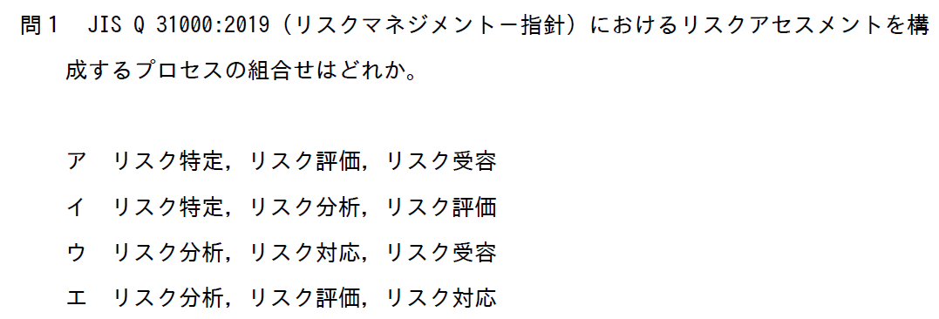

Slide 5
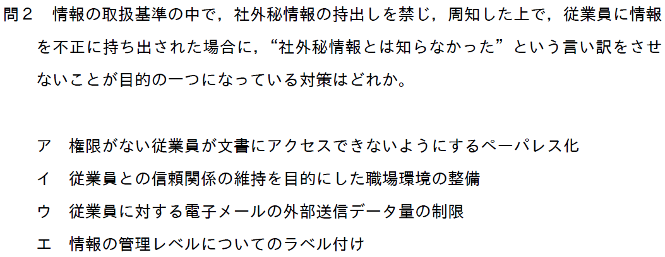

Slide 7
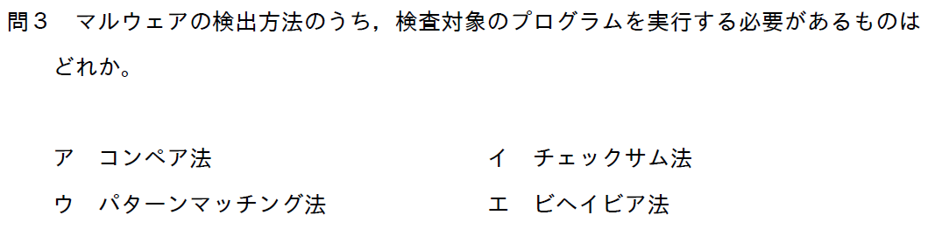

Slide 9
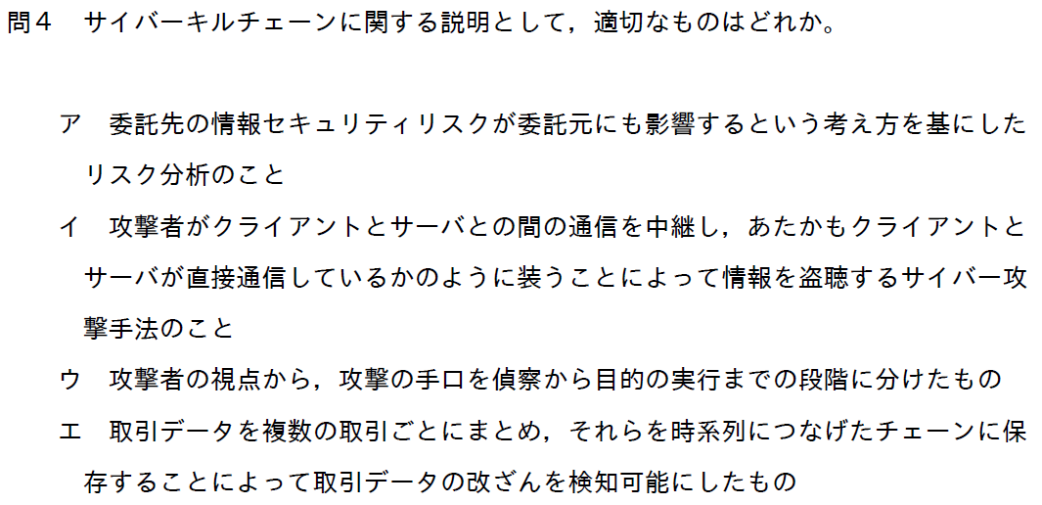

Slide 10
⇒ サプライチェーンリスク
⇒ 中間者攻撃（MITM：Man In The Middle）
⇒ ブロックチェーン

Slide 11
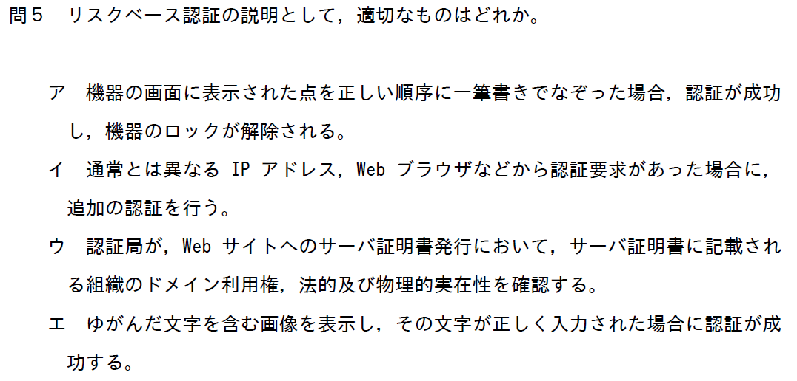

Slide 12
⇒ パターン認証
⇒ SSLサーバ証明書
⇒ CAPTHCA

Slide 13
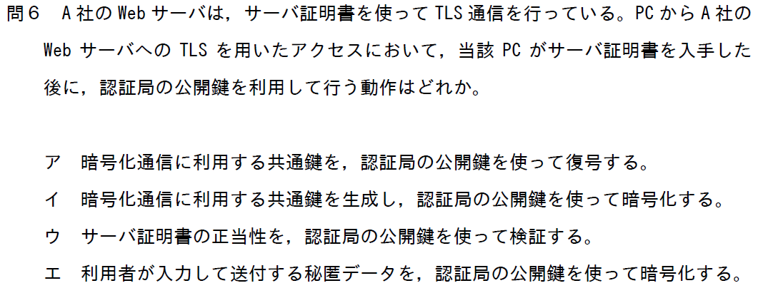

Slide 15
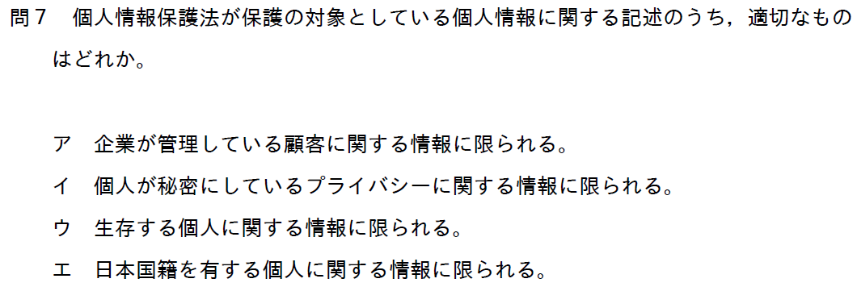

Slide 17
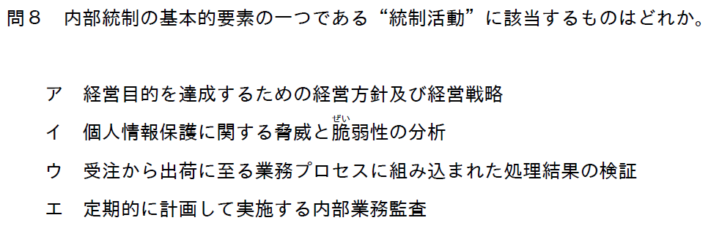

Slide 19
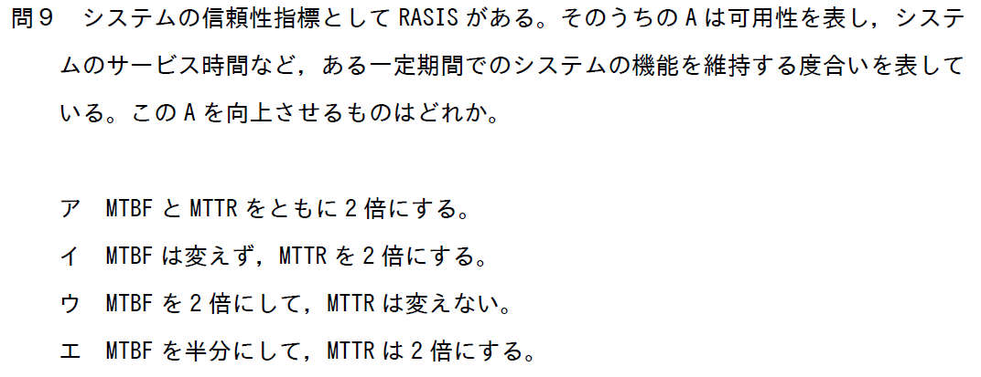

Slide 20
MTBF（Mean Time Between Failure）
平均故障間隔のこと。故障までに稼働
した時間の平均を示す。システムや
機器の信頼性を示す指標のひとつ。
MTTR（Mean Time To Repair）
平均修理時間のこと。故障から復旧まで
にかかった時間の平均を示す。システム
や機器の保守性を示す指標の一つ。

Slide 21
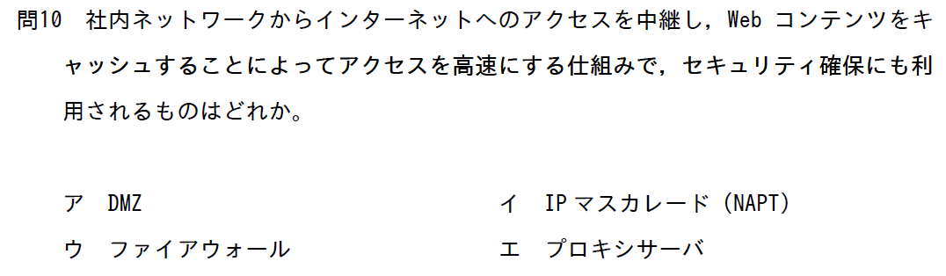

Slide 23
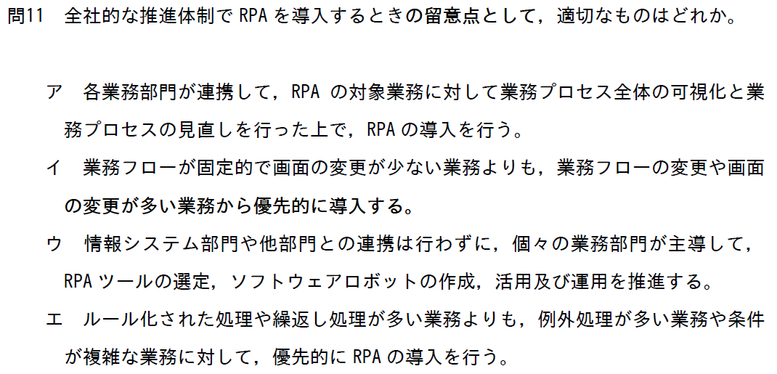

Slide 25
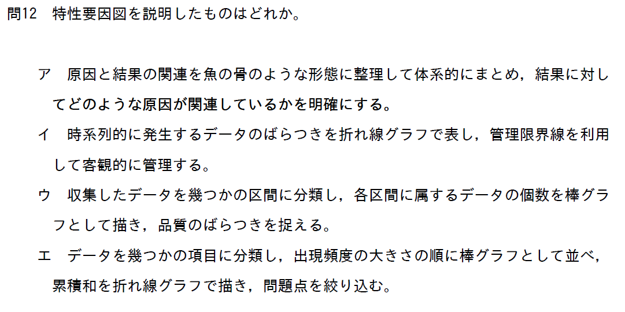

Slide 26
⇒ 管理図
⇒ ヒストグラム
⇒ パレート図

Slide 27
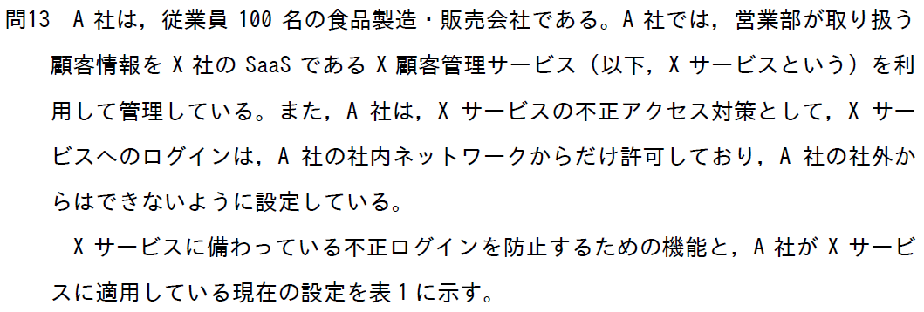
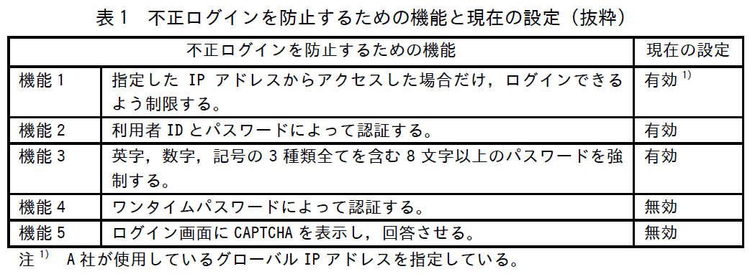

Slide 28
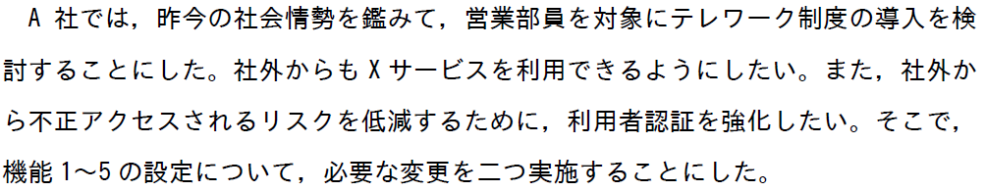

Slide 29
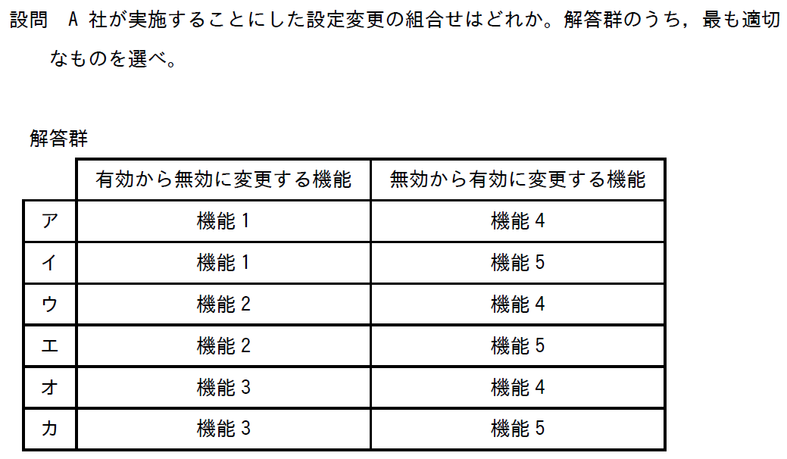

Slide 32
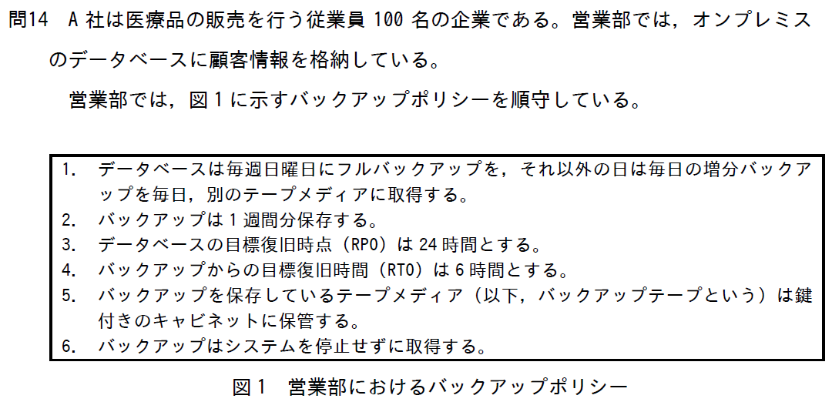

Slide 33
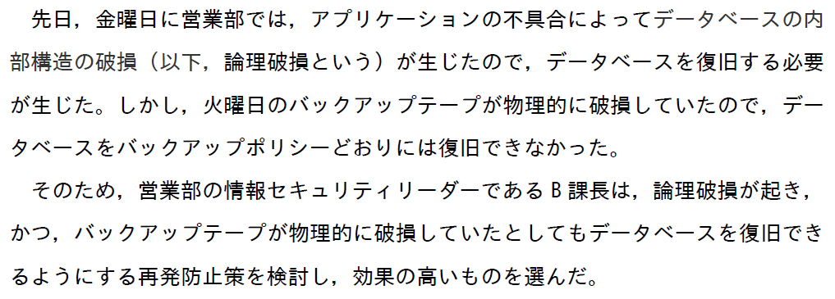

Slide 34
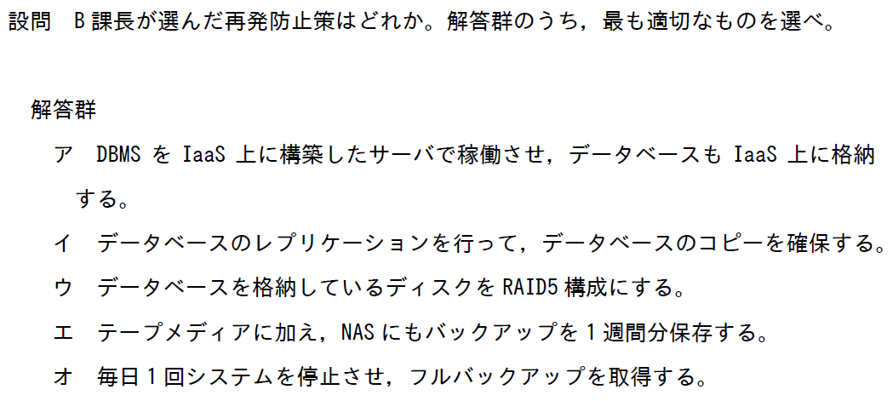

Slide 36
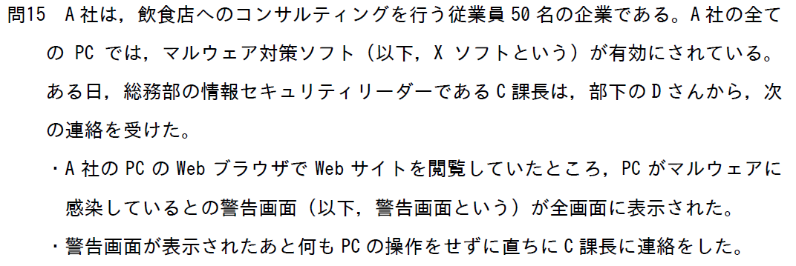

Slide 37
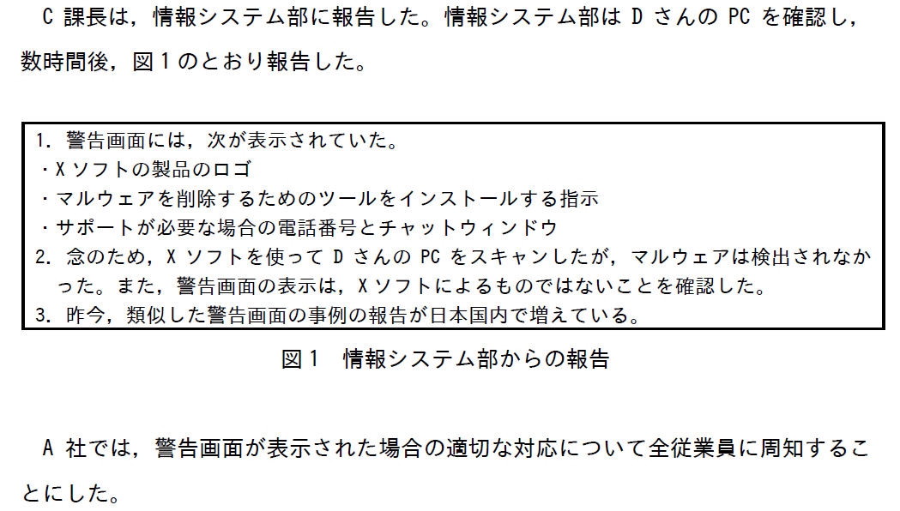

Slide 38
